Slide 1


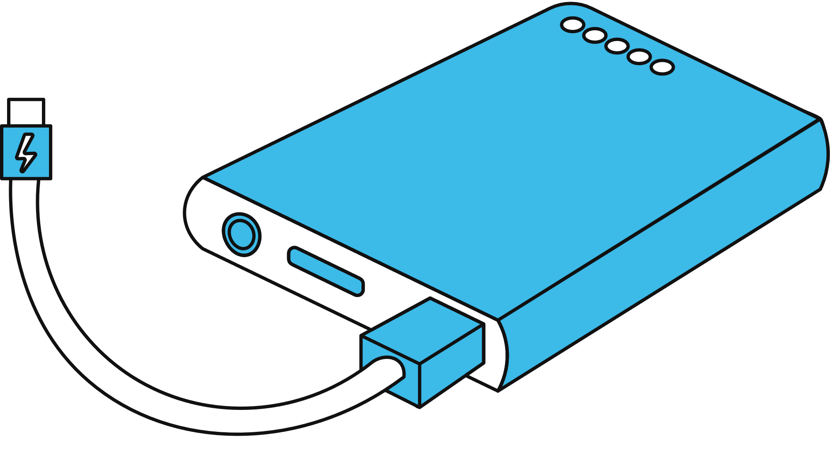
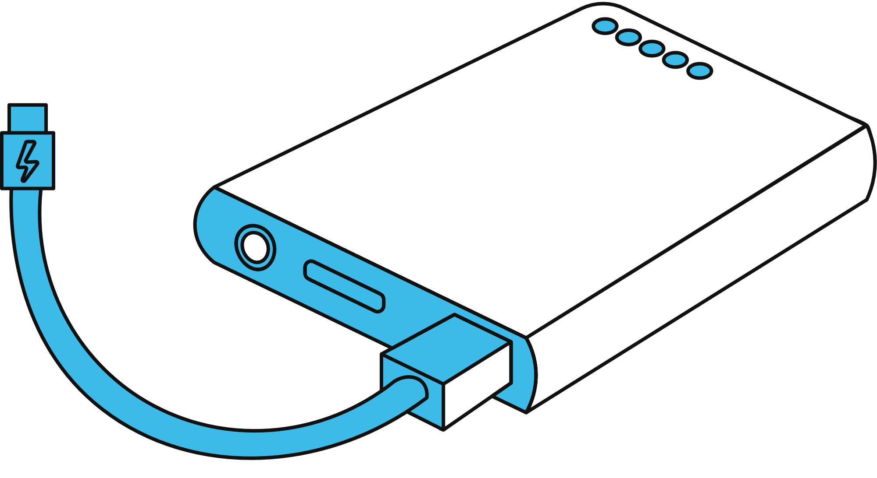
UTMN.POWER
ЭНЕРГИЯ В КАЖДОМ
ПОРТАТИВНЫЕ АККУМУЛЯТОРЫ В УНИВЕРСИТЕТЕ
ШАГЕ

Slide 2
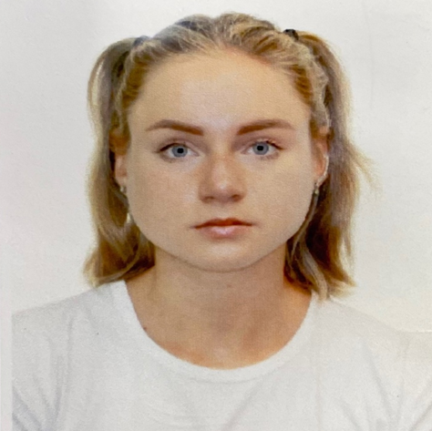
ПРОФИЛЬ
Корфидова Лада Васильевна
Руководитель, интересуюсь закупками с Китая

Slide 3
ПРОБЛЕМА
Проблема: студенты сталкиваются с неудобствами из-за отсутствия доступных возможностей для зарядки своих мобильных устройств в университете
В настоящее время способов решения проблемы ВУЗ не предлагает. Зарядить устройства можно только через электрооборудование (штепсельная розетка) или же, если студент имеет собственный повер банк.
Они неэффективны, потому что: студенты часто забывают взять свои повербанки или они разряжаются в середине дня. Поиск свободной розетки требует времени и может отвлекать от учебных или общественных занятий. Более того, текущие методы не предоставляют систематического решения проблемы для большого количества студентов, что увеличивает неудобство и снижает общий уровень комфорта в университете.

Slide 4
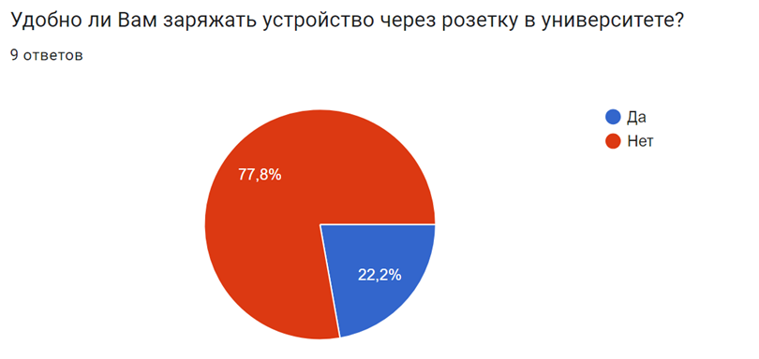
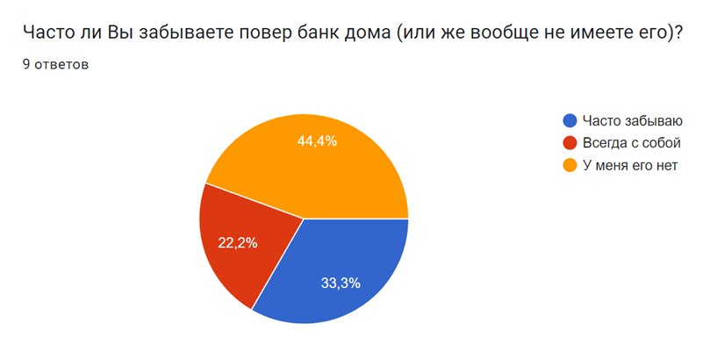
ОПРОС
Статистика «Мнение студентов ТюмГУ»
Источник: опросы студентов ТюмГУ с помощью гугл форм

Slide 5

ЦЕЛЕВАЯ АУДИТОРИЯ
Общие характеристики: студенты ВУЗа, в возрасте от 18 до 25 лет, обучающиеся на различных факультетах и направлениях. Они активны, мобильны, их жизнь сосредоточена вокруг учебы, проектов и общественных мероприятий.
Проблемы и потребности: недостаток доступных и удобных мест для зарядки своих устройств в университете
Продукты, которые сейчас использует для решения проблемы: личные повербанки, свободные розетки
Причины, по которым текущие решения «не работают»: «свои» повербанки разряжаются в середине дня (или просто остаются дома), количество свободных розеток ограничено, не предоставляет мобильности
Что ценит, на что обращает внимание: для студентов также важно иметь возможность заряжать свои устройства безопасно и надежно, чтобы избежать потери данных или повреждения устройств, студенты ценят удобство, мобильность, портативность зарядного устройства.

Slide 6
ИДЕЯ
Предлагаемая идея: создание пункта выдачи повербанков в университете.
Создание приложения, обеспечение между ним и системой пропусков в ВУЗ связи, за счет чего будет осуществляться бронирование портативного аккумулятора, отслеживание его местонахождения
Я смогу реализовать проект в период до 3-х лет, суммой до 1 млн рублей

Slide 7
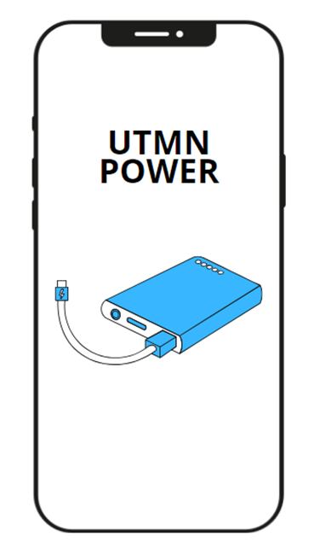
ПРОДУКТ ПРОЕКТА
Продукт: приложение, благодаря которому будет осуществляться выдача портативных зарядных устройств в пунктах выдачи в университете
Основные функции / возможности:
- Аренда повербанка
- Бронирование повербанка
- Отслеживание перемещения повербанка
- Данные о студенте, взявшем зарядное устройство
- Синхронизация учетных данных с порталом ТюмГУ «Вместе»
- Оплата аренды через приложение
- Техническая поддержка

Slide 8
  1.Регистрация и аутентификация:
  Студенты регистрируются в системе через мобильное приложение, используя свои университетские данные.
  После регистрации студенты могут связать свои аккаунты с университетскими пропусками для удобства.
2.Выбор и бронирование:
  Студенты могут просматривать количество доступных повербанков на карте корпусов через приложение.
  Они могут выбирать повербанк, который им нужен, и забронировать его на определенное время и место.
3.Получение и возврат:
  После бронирования студент получает уведомление с указанием места, где можно получить зарядное устройство (пункт выдачи в каждом корпусе свой).
  Студент подходит к специальному пункту выдачи, вставляет свою университетскую карту или сканирует QR-код из приложения для подтверждения брони и получает повербанк.
  После использования студент возвращает повербанк в любой пункт выдачи.
4.Оплата и управление аккаунтом:
  Оплата за использование повербанка происходит автоматически через связанный с аккаунтом банковский счет или кредитную карту.
  Студенты могут отслеживать свои транзакции и управлять своим аккаунтом через мобильное приложение.

Slide 9
ТЕХНОЛОГИЯ ПРОЕКТА
Уровень готовности технологии: TRL №1
Мобильные и веб-платформы: Приложение может быть разработано как мобильное приложение для платформ Android и iOS, а также иметь веб-версию для использования через браузеры на компьютерах и планшетах.
QR-Коды и NFC: QR-коды могут использоваться для бронирования и идентификации пользователей, а технология NFC (беспроводная ближняя связь) может использоваться для удобного считывания данных с университетских пропусков или идентификационных карт.
Системы оплаты: Интеграция с платежными системами для автоматического списания платы за использование повербанка со счетов пользователей.
Геолокация: Технология геолокации может использоваться для определения местоположения ближайших доступных повербанков на кампусе.
Системы управления и аналитики: Использование систем управления базами данных и аналитики для отслеживания транзакций, учета повербанков и анализа данных о использовании.

Slide 10
ТЕХ. ПАРАМЕТРЫ
Облачное решение: Использование облачных серверов для обеспечения масштабируемости и гибкости системы. Облачные решения позволяют мгновенно увеличивать ресурсы сервера в случае увеличения нагрузки.
Безопасность сервера: Применение стандартов безопасности, включая шифрование данных, защиту от DDoS-атак и регулярные аудиты безопасности серверов.
Резервное копирование и восстановление: Регулярное создание резервных копий данных и механизмы восстановления, чтобы предотвратить потерю информации в случае сбоев или ошибок.
Шифрование данных: Применение протоколов шифрования данных для защиты конфиденциальной информации пользователей, включая данные о платежах и идентификации.
Возможность включения двухфакторной аутентификации для повышения уровня безопасности учетных записей пользователей

Slide 11
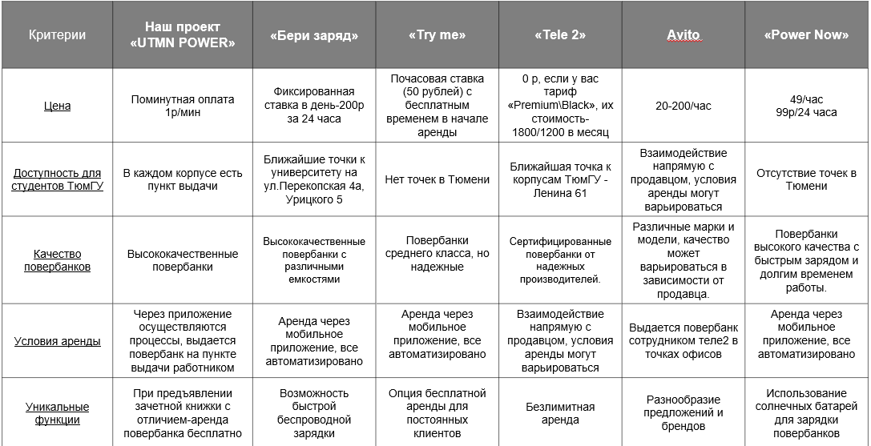
КОНКУРЕТНЫЙ АНАЛИЗ

Slide 12
УНИКАЛЬНОСТЬ
Система полностью интегрирована в университетскую среду. Точки аренды повербанков будут размещены в стратегически важных местах университета, где студенты проводят больше времени, таких как библиотеки, столовые, коворкинги.
Мною планируется активное участие в социальных и образовательных инициативах. Часть выручки от услуг будет направляться на поддержку образовательных проектов в университете, способствуя развитию образования и инноваций.

Slide 13
ГИПОТЕЗА
Гипотеза: Увеличение доступности зарядных устройств для мобильных устройств на университетском кампусе через внедрение системы аренды повербанков приведет к увеличению продуктивности студентов на 20% и повысит уровень комфорта в обучающей среде.
Способ проверки: Проведение опроса среди студентов университета, чтобы измерить их уровень продуктивности и удовлетворенности услугой зарядки в университете до и после внедрения системы аренды повербанков. Опрос будет проводиться онлайн через специализированные платформы для анонимности и удобства респондентов.
Целевое количество респондентов: 400 студентов университета

Slide 14
ВОПРОСЫ ДЛЯ ОПРОСА
1.Как часто вам приходится искать доступное место для зарядки вашего мобильного устройства в университете?
2.Какие трудности вы испытываете из-за нехватки доступных зарядных устройств в университете?
3.Представьте, что вы можете легко арендовать повербанк прямо на кампусе. Как вы думаете, это повлияет на ваш уровень комфорта в университете?
4.Сколько времени вы тратите в день на зарядку своего мобильного устройства вне университета из-за нехватки возможностей внутри университета?
5.Если бы было больше доступных зарядных устройств в университете, вы были бы более продуктивны в своих учебных или исследовательских занятиях?

Slide 15
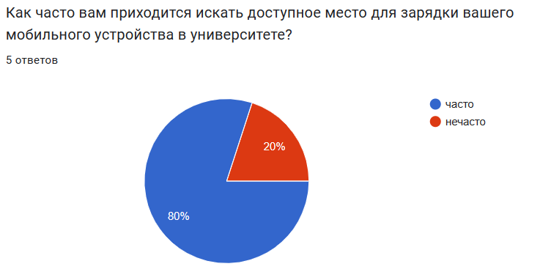
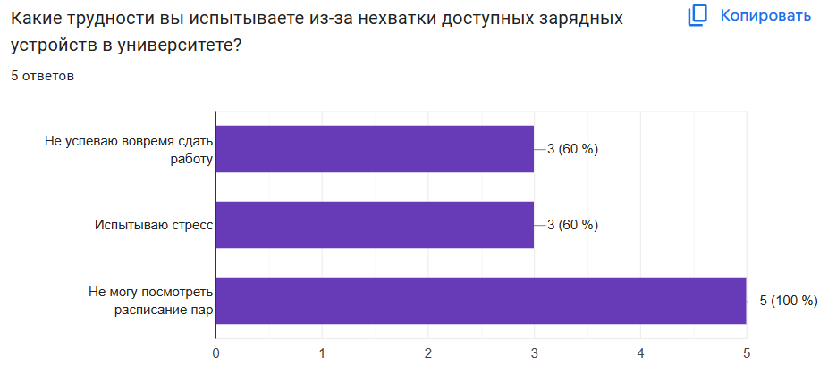
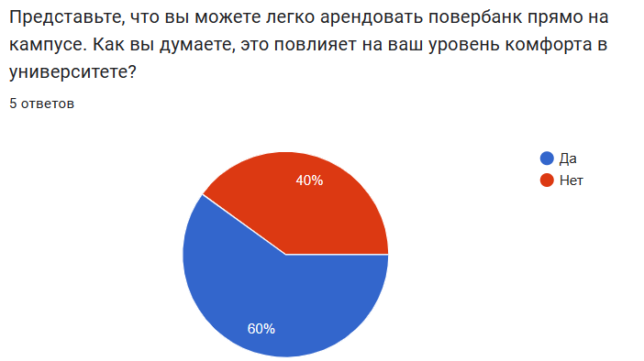
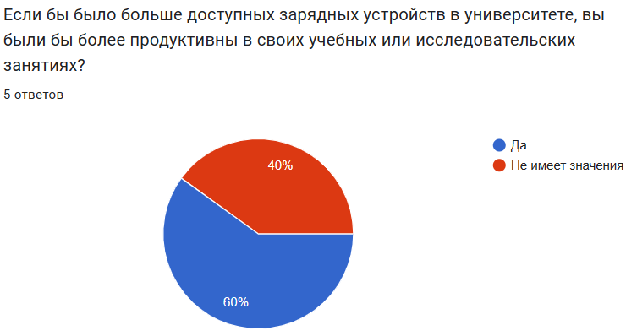
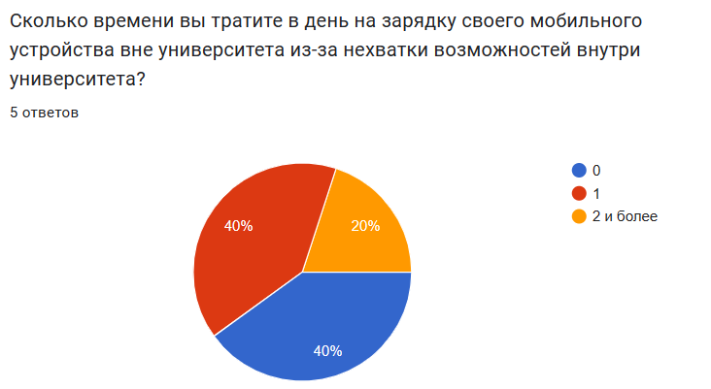
ОТВЕТЫ РЕСПОНДЕНТОВ

Slide 16
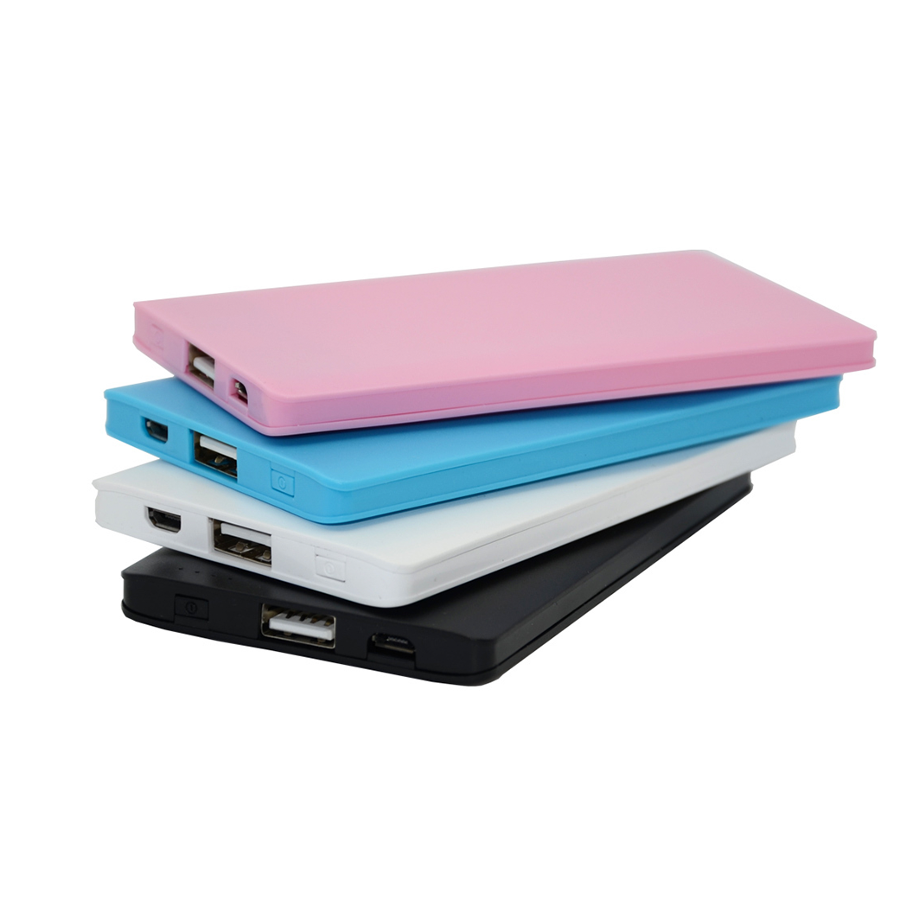
ОБЪЕМ РЫНКА
Динамика рынка (исследования Яндекса): рынок данного продукта находится в стадии роста. Это обусловлено увеличением числа мобильных устройств и их неотъемлемой роли в повседневной жизни студентов
Основной «игрок» на рынке: «Бери заряд» (большое количество точек по городу).
"UTMN Power" может также стать значимым игроком на рынке, особенно в университетских сообществах, предоставляя уникальные преимущества и удобства для студентов университета.
Планируемая доля рынка: Предполагается, что при существующих конкурентах и эффективном маркетинге проект может занять до 30% рынка аудитории университетов в течение нескольких лет

Slide 17
МОДЕЛЬ МОНЕТИЗАЦИИ
Модель монетизации: Аренда-получение дохода за передачу повербанка во временное пользование
Стоимость и регулярность: Поминутная оплата (1р/мин) Пользователи будут оплачивать услугу непосредственно при заказе повербанка через мобильное приложение или веб-сайт
Основные каналы сбыта: Мобильное приложение "UTMN Power" для заказа и оплаты услуги аренды повербанка.
Точки выдачи в университетском кампусе (ТюмГУ)

Slide 18
МОДЕЛЬ МОНЕТИЗАЦИИ
Ценностное предложение:
•Удобство и доступность зарядки в любое время и в любом месте в университете.
•Экономия времени студентов за счет избежания поиска розетки для зарядки.
•Привлекательные пакеты аренды с бесплатными минутами и дополнительными бонусами для студентов отличников и постоянных клиентов
Основные каналы взаимодействия с пользователем:
•Рекламные кампании внутри университета через плакаты, баннеры и листовки.
•Продвижение через социальные сети, где студенты могут узнать о специальных предложениях и акциях.
•Размещение рекламы в университетском журнале или информационном портале.
  Университет: Плотное сотрудничество с администрацией университета для размещения точек выдачи и продвижения услуги среди студентов и сотрудников.
  Местные бизнесы: Партнерство с местными кафе, ресторанами или магазинами для размещения рекламы "UTMN Power" и предоставления скидок для пользователей сервиса.
ПАРТНЕРЫ

Slide 19
ДИАГРАММА ГАНТА
Исследование рынка и анализ конкурентов | 09.10.23 | 10.10.23
Разработка бизнес-плана | 10.10.23 | 13.10.23
Проведение опросов | 13.20.23 | 20.10.23
Закупка повербанков из Китая организация доставки. | 05.11.23 | 05.12.23
Создание мобильного приложения и веб-сайта для аренды повербанков | 03.11.23 | 12.11.23
Получение разрешения от администрации ВУЗа на установку пунктов выдачи | 02.11.23 | 07.11.23
Создание пунктов выдачи повербанков | 15.11.23 | 02.12.23
Проведение тестовых запусков сервиса для проверки работоспособности и устранения возможных неполадок. | 15.12.23 | 15.01.24
Рекламные кампании в университете и в онлайн-среде. | 02.11.23 | Бессрочно
Расширение сети точек выдачи в другие университеты и образовательные учреждения. | 20.01.24 | май 2027
Задача
Дата начала
Дата
заверешения
Отвественый: Корфидова Лада, Пиманов Дима (программист), Жиманов Николай (оборудовние пункта выдачи)

Slide 20
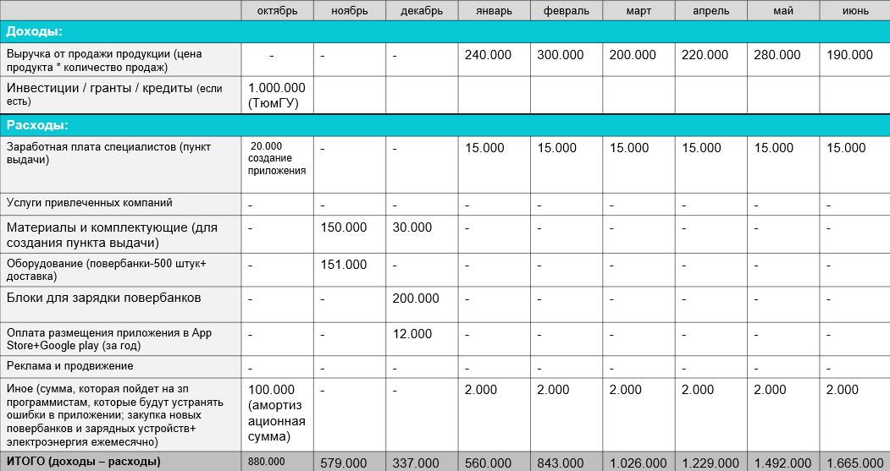
ФИНАНСОВЫЙ ПЛАН
Общая стоимость реализации проекта: 1 млн
Период окупаемости: 5 месяцев

Slide 21
КОЛИЧЕСТВЕННЫЕ РЕЗУЛЬТАТЫ
  Ежемесячная выручка (за январь) 560.000 р
  Количество активных пользователей (для первых месяцев работы я рассчитываю на 800 человек в одном институте (корпусе)
  Количество закупаемых повербанков в первой партии -500 штук
  Средний чек минут: планируется, что минимальное количество аренды-30 минут
  Количество университетов-партнеров, которые опробуют данный проект в течение двух лет-3 (ТИУ, ФГБОУ ВО ГАУ Северного Зауралья, ТГИК)

Slide 22
КАЧЕСТВЕННЫЕ РЕЗУЛЬТАТЫ
  Повышение продуктивности студентов
  Стимулирование студентов к “отличной” зачетной книжке
  Повышение популярности ВУЗа за счет внедрения инноваций
  Экономия электроэнергии (студенты не будут лишний раз заряжать свои повербанки дома и забывать их)
  Безопасность данных студентов (повербанки являются надежными)

Slide 23
ЦЕЛЕСООБРАЗНОСТЬ
Проект “UNMN POWER” является целесообразным и необходимым в современной образовательной среде по нескольким ключевым причинам:
  Удовлетворение растущей потребности: С увеличением числа мобильных устройств среди студентов существует растущая потребность в постоянной и удобной зарядке. Проект предоставляет решение этой проблемы, удовлетворяя растущий спрос на мобильную зарядку.
  Социальное влияние и общественный прогресс: Проект способствует созданию социально- ответственной среды, в которой студенты смогут воспользоваться услугами повербанков, что влияет на их академическую успешность.
  Финансовая устойчивость проекта: Путем правильного управления ресурсами и поддержкой спроса проект обеспечивает стабильные финансовые потоки, что делает его устойчивым и устойчиво-прибыльным в долгосрочной перспективе.
В среднесрочной перспективе планируется сделать пункты выдачи автоматизированными, установить подобные автоматы во всех вузах Тюмени, а в дальнейшем и в других городах (название будет видоизменяться под каждый ВУЗ).

